Slide 1
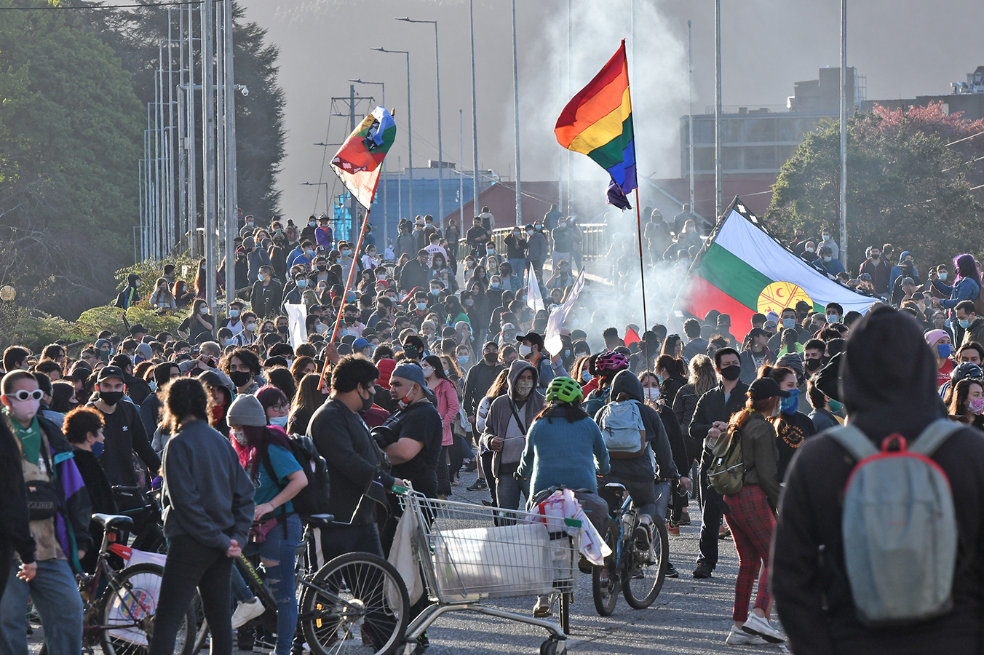
Orden Público y Reforma Carabineros
Encuentro Anual Sociedad Chilena de Políticas Públicas
13 de enero 2021

Slide 2

Urgencia de la reforma – Desempeño policial

Slide 3

Dificultades para evaluar el desempeño
1. Rol general y difuso:
Eficacia al derecho
Orden Público
Seguridad pública interior
Otras funciones
Notes:
Eficacia al derecho: Efectos de la norma, muchas veces no declarados en la norma de forma precisa.
Orden Público no es definido por la Constitución ni la ley, y la doctrina coincide en que es un concepto difuso, amplio e impreciso.
Seguridad Pública Interior:

Slide 4
Dificultades para evaluar el desempeño
2. Rol no exclusivo:
Carabineros
Policía de Investigaciones
Municipalidades
Gendarmería
Fiscalía Nacional
Ministerio del Interior
Ministerio de Justicia
Seguridad privada
Prevención temprana (Desarrollo Social, M. Vivienda y Urbanismo, Subsecretaría de Prevención del Delito, Ministerio de Salud, etc.)

Slide 5
Dificultades para evaluar el desempeño
3. Rol difícil de medir objetivamente
“Cifra Negra”
Casos Policiales (Cambió el esfuerzo o la acción delictual)
Daño del delito (Contar no es suficiente)

Slide 6
Dificultades para evaluar el desempeño
Evaluación históricamente basada en la aprobación ciudadana
Esfuerzos Comunicacionales

Slide 7

Usted aprueba o desaprueba el trabajo que está desarrollando Carabineros
% Aprueba (CADEM – Plaza Pública)
Orden Público

Slide 8
Instancia | Mandante | Período Funcionamiento | Productos | Áreas consideradas
 |  |  |  | Gobernanza | Modernización y Gestión | Carrera Policial y formación | Orden Público | Otros
Mesa por la Seguridad | Presidente de la República | Sesionó entre abril y julio de 2018 | Acuerdo nacional por la seguridad (150 medidas) | Si (Dentro del Ministerio del Interior) | Si | Si | No | Especialización
Consejo para la Reforma de Carabineros | Ministro del Interior | Sesionó en 16 oportunidades, a partir del 09 de diciembre de 2019 y hasta el 31 de enero de 2020 | Propuesta Reforma a Carabineros | Si (Ministerio de Seguridad) | Si | Si | Si | Servicios Policiales Basados en Evidencia Científica Estructura para el Cambio
Comisión Independiente Reforma Carabineros | Comisión Seguridad Senado | Sesionó entre diciembre y enero de 2019 | Propuestas para la reforma a Carabineros | Si (Ministerio de Seguridad) | Si | Si | No | Especialización Estructura para el Cambio

Slide 9
Orden Público
El concepto de orden público no es definido por la Constitución ni la ley, y la doctrina coincide en que es un concepto difuso, amplio e impreciso.
(Juan Pablo Cavada, Biblioteca del Congreso Nacional)
Doctrina mayoritaria sostiene que el concepto de orden público está vinculado a una función de protección, permitiendo limitar la autonomía de la voluntad en interés de la comunidad
La mantención del orden público corresponde a la regulación y mantención de la convivencia en el uso de espacios públicos (Thacher, 2019), definición de límites difusos y puede contemplar actividades como el control de disturbios, la intervención en conflictos interpersonales, control de incivilidades en general, resguardo de manifestaciones, entre otros (Thacher, 2018; Waddington & Wright, 2008; Wilson, 1968).
Conjunto de acciones realizadas por las Prefecturas de COP* para la prevención y control de disturbios en encuentros masivos. Carabineros.

Slide 10
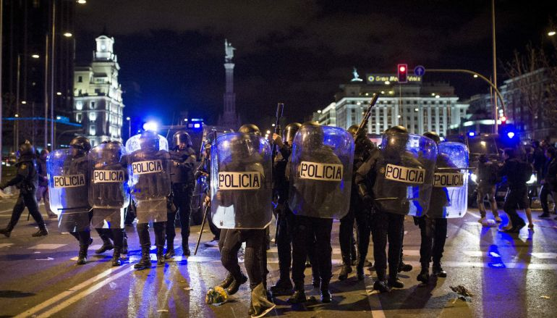
Desórdenes Públicos
Daños en bienes públicos y privados
01
Daños a las personas
02
Impedimentos para ejercer derechos
03

Slide 11
Función Policial en Orden Público
Daños en bienes públicos y privados
01
?
Evitar daños en bienes públicos
Evitar daños en bienes privados
Evitar la comisión de delitos
2
2
2
Daños a las personas
02
Evitar lesiones a civiles
Evitar lesiones a uniformados
Detener a quienes han cometido delitos
1
1
3
Cuales acciones priorizar
Impedimentos para ejercer derechos
03
Propiciar que la población general ejerza sus derechos
Propiciar que los manifestantes ejerzan sus derechos
Constituir los medios de prueba en detenciones
3
3
3

Slide 12
Momentos del Orden Público
Prevención general permanente y preparación
01
Prevención frente a una situación de riesgo
02
Mantenimiento del Orden Público
03
Restablecimiento del Orden Público
04
Evaluación y Comunicación
05
04
Restablecimiento del Orden Público
Difusión de rol policial
Identificar situaciones de riesgo
Identificar a líderes del colectivo
Monitoreo, mando y control
Identificar acciones exitosas
Difusión de derechos ciudadanos
Identificar líderes del movimiento
Diálogo policías manifestantes
Mediación
Identificar acciones fallidas
Estrategias y procedimientos
Establecer diálogo con líderes
Evitar signos de escalada
Registro
Comunicar resultados a la autoridad
Formación de efectivos
Comprender fines del colectivo
Comunicar resultados a la ciudadanía
Proveer elementos necesarios
Acordar y comunicar roles de las partes
Redefinición estrategias protocolos
Recopilar información previa

Slide 13
Legitimidad Policial
  La pretendida legitimidad del uso de la fuerza deber ser entendida como un diálogo continuo, multidimensional, que abarca: (Tankebe, 2013*)
    La legalidad del actuar policial
    La justicia equitativa y procesal (No discriminación y respeto de DDHH)
    La eficacia
  (*) Estos son los cuatro elementos que encarnan un poder legítimo, más allá de las variaciones culturales que el diálogo con agentes policiales produzca
Notes:
Tankebe plantea que la justicia distributiva o equitativa, se relaciona con las percepciones de que los resultados judiciales que las personas reciben (por ejemplo, decisiones de arrestar o enjuiciar) son justos y que la distribución de estos resultados (entre ricos / pobres, diferentes grupos étnicos, hombres / mujeres, etc. .) es justa también. La equidad distributiva también podría surgir en la asignación de recursos policiales (por ejemplo, barrios con mas o menos policías).

Slide 14
Legitimidad Policial
  La pretendida legitimidad del uso de la fuerza deber ser entendida como un diálogo continuo, multidimensional, que abarca:
    La legalidad del actuar policial
    La justicia equitativa y procesal (No discriminación y respeto de DDHH)
    La eficacia
    Transparencia, responsabilización y rendición de cuentas

Slide 15
Los ambitos a considerar
Sistemas de control interno y externo
Modernización Institucional
Carrera Funcionaria
Gestión del cambio
Especialización de Funciones Policiales

Slide 16
Los ambitos a considerar
Sistemas de control interno y externo
Modernización Institucional
Carrera Funcionaria
Gestión del cambio
Especialización de Funciones Policiales

Slide 17
Especialización de Funciones Policiales
Evitar duplicidad de funciones
Reemplazar competENCIA por colaboración
Prevención especializada
Primeras diligencias bien ejecutadas
Investigación MAS efectiva

Slide 18
Los ambitos a considerar
Sistemas de control interno y externo
Modernización Institucional
Carrera Funcionaria
Gestión del cambio
Especialización de Funciones Policiales

Slide 19
Los ambitos a considerar
Sistemas de control interno y externo
Modernización Institucional
Carrera Funcionaria
Gestión del cambio
Especialización de Funciones Policiales

Slide 20
Sistemas de control interno y externo
Planificación estratégica aprobada por ejecutivo
Auditorias Internas y Externas
Sistemas de reclamos auditables
Accountability (Reponsabilidad y Rendición de cuentas)
Capacidad rectora del Ministerio del Interior y seguridad pública

Slide 21
Los ambitos a considerar
Sistemas de control interno y externo
Modernización Institucional
Carrera Funcionaria
Gestión del cambio
Especialización de Funciones Policiales

Slide 22
Los ambitos a considerar
Sistemas de control interno y externo
Modernización Institucional
Carrera Funcionaria
Gestión del cambio
Especialización de Funciones Policiales

Slide 23
Modernización Institucional
Gestión del conocimiento (determinar necesidades en el territorio, capacidad de análisis critico, institución que aprende)
Servicios a través de programas (EBP) con objetivos claros y medibles
Eficiencia Institucional

Slide 24
Los ambitos a considerar
Sistemas de control interno y externo
Modernización Institucional
Carrera Funcionaria
Gestión del cambio
Especialización de Funciones Policiales

Slide 25
Los ambitos a considerar
Sistemas de control interno y externo
Modernización Institucional
Carrera Funcionaria
Gestión del cambio
Especialización de Funciones Policiales

Slide 26
Carrera funcionaria
Admisión
1
Formación
2
Promoción
3
Retiro
4
Por mérito
No discriminatorio
Permitir ingresos con estudios y experiencia previa
Acorde a necesidades
Calificación cuerpo docente
Sistema educación continua
Fomento pensamiento crítico
Acreditación planteles y carrera
Por mérito
Fomento labores operativas
Pemanencia en labores especializadas
Extensión de carrera, en funciones operativas
Reingreso solo por concursos abiertos

Slide 27
Los ambitos a considerar
Sistemas de control interno y externo
Modernización Institucional
Carrera Funcionaria
Gestión del cambio
Especialización de Funciones Policiales

Slide 28
Los ambitos a considerar
Sistemas de control interno y externo
Modernización Institucional
Carrera Funcionaria
Gestión del cambio
Especialización de Funciones Policiales

Slide 29
Condiciones mínimas de éxito para la reforma policial
La Reforma debe ser diseñada con las policías participando
Para contar con información para hacer un correcto diagnóstico.
Para facilitar la adhesión de las policías al objetivo de la reforma y se hagan parte de esta.
Órgano transversal y permanente
Para asegurar continuidad una vez iniciado el proceso de reforma que durará varios años.
Para hacer un monitoreo de la implementación de la reforma.
Para hacer ajustes necesarios durante el proceso.
Institucionalidad para conducir la reforma en el Ministerio del Interior y Seguridad Pública o un eventual Ministerio de Seguridad Pública
Que construya el plan de implementación de la reforma.
Que tenga capacidad para realizar los estudios necesarios para afinar la implementación.
Que coordine las acciones legislativas.
Que trabaje con las policías en la implementación de la reforma.
Que gestione el cambio al interior de las instituciones policiales.
Que pueda asumir en el futuro el rol rector de las policías desde el Ministerio de Seguridad.
Debemos considerar la gestión del cambio en las instituciones policiales
Establecer un sentido de urgencia
Comunicar a las policías y a la ciudadanía esta visión de manera simple y clara.
Facultar a los funcionarios para que actúen de acuerdo con la visión
Definir acciones que puedan generar éxitos tempranos que validen el proceso.
Para garantizar y visibilizar el apoyo transversal a la reforma y sus componentes.
Formar una coalición conductora poderosa
Construir la visión de la policía que queremos implementar.
Consolidar los progresos construyendo sobre el cambio
Institucionalizar los nuevos enfoques ligando el éxito policial al cambio

Slide 30
Orden Público y Reforma Carabineros
Encuentro Anual Sociedad Chilena de Políticas Públicas
13 de enero 2021

